Slide 1
О результатах эксплуатации ЛЧ МГ ПАО «Газпром» в 2017 году. Задачи на 2018 год
Середёнок Виктор Аркадьевич
начальник Управления 308/7 Департамента 308
Итоги работы газотранспортных обществ по эксплуатации линейной части магистральных газопроводов, конденсатопроводов ПАО «Газпром» за 2017 год и задачи на 2018 год. Положительный опыт, проблемы.

Slide 2
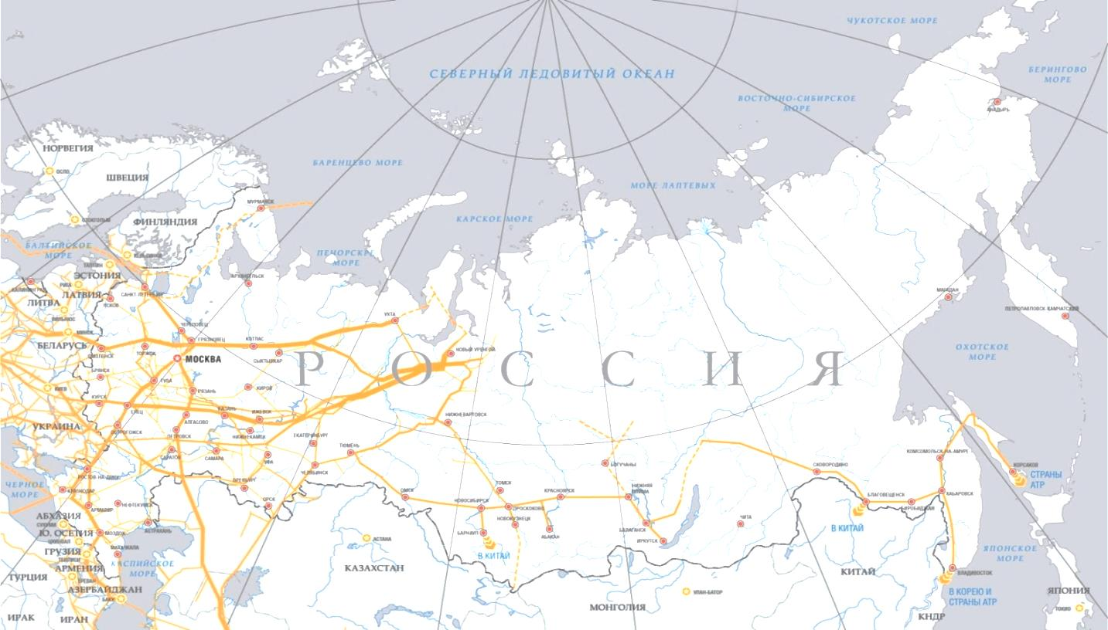
Основные параметры газотранспортной системы
ПАО «Газпром»
181,8 тыс. км протяженность газопроводов
340 компрессорных станции
4612 газоперекачивающих агрегатов
54 тыс. МВт установленная мощность газоперекачивающих агрегатов
Итоги работы газотранспортных обществ по эксплуатации линейной части магистральных газопроводов, конденсатопроводов ПАО «Газпром» за 2017 год и задачи на 2018 год. Положительный опыт, проблемы.

Slide 3
Основные показатели производственной деятельности в 2017 году
Достигнутые результаты
Реализована приоритетная задача по вводу в эксплуатацию 571,42 км линейной части МГ «Ухта -Торжок 2 н. (Ямал)»; В 2017 г общий объем товаротранспортной работы составил 1473,366 млрд м³; Объем товаротранспортной работы по газопроводу «Северный поток» составил 51 млрд м³; Объем товаротранспортной работы по газопроводу «Голубой поток» составил 15,9 млрд м³; Проведены 12 комплексов планово-профилактических и ремонтных работ
Итоги работы газотранспортных обществ по эксплуатации линейной части магистральных газопроводов, конденсатопроводов ПАО «Газпром» за 2017 год и задачи на 2018 год. Положительный опыт, проблемы.

Slide 4
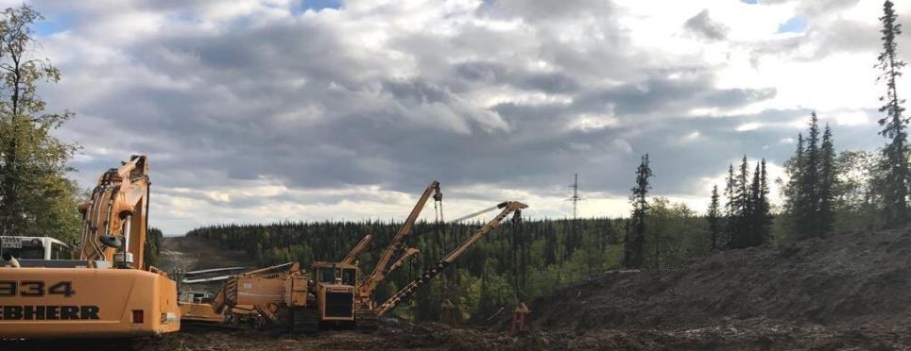
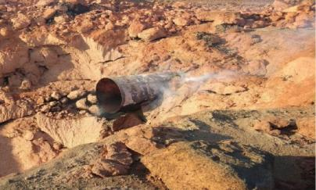
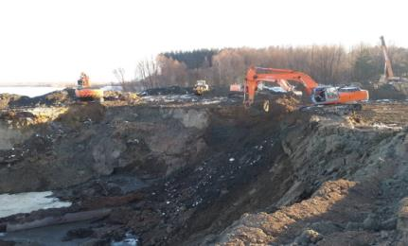
Уровень аварийности линейной части МГ
(май)
Итоги работы газотранспортных обществ по эксплуатации линейной части магистральных газопроводов, конденсатопроводов ПАО «Газпром» за 2017 год и задачи на 2018 год. Положительный опыт, проблемы.

Slide 5
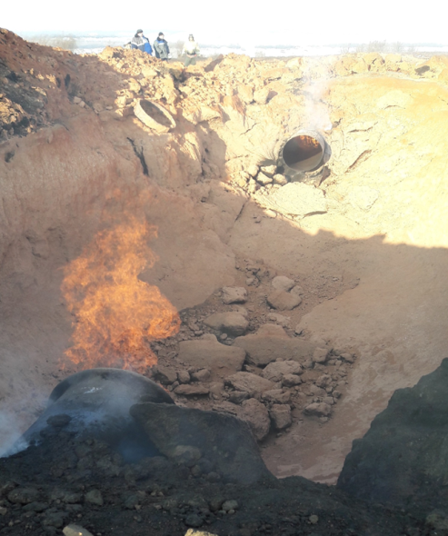
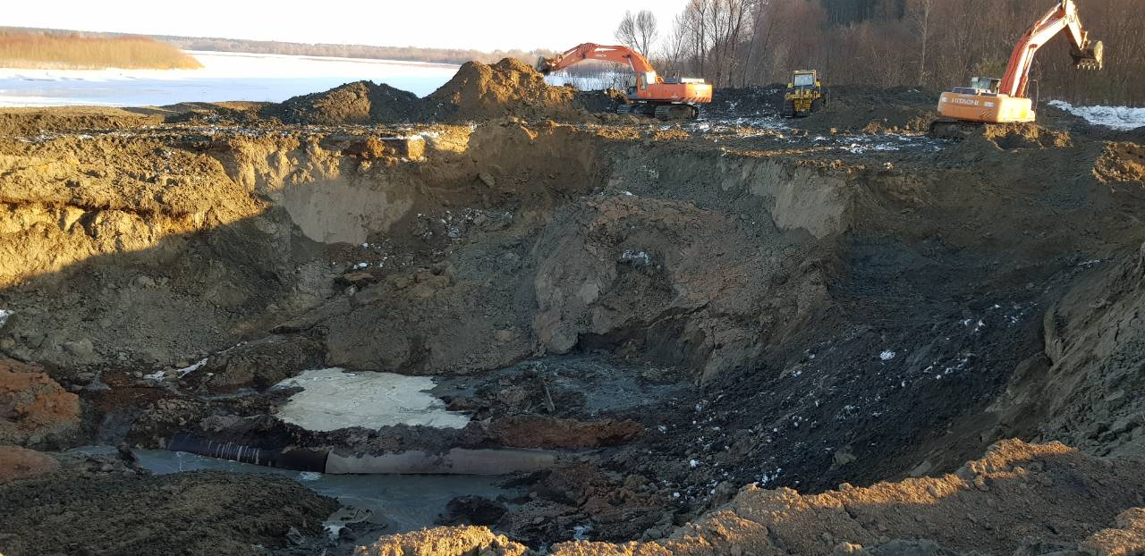

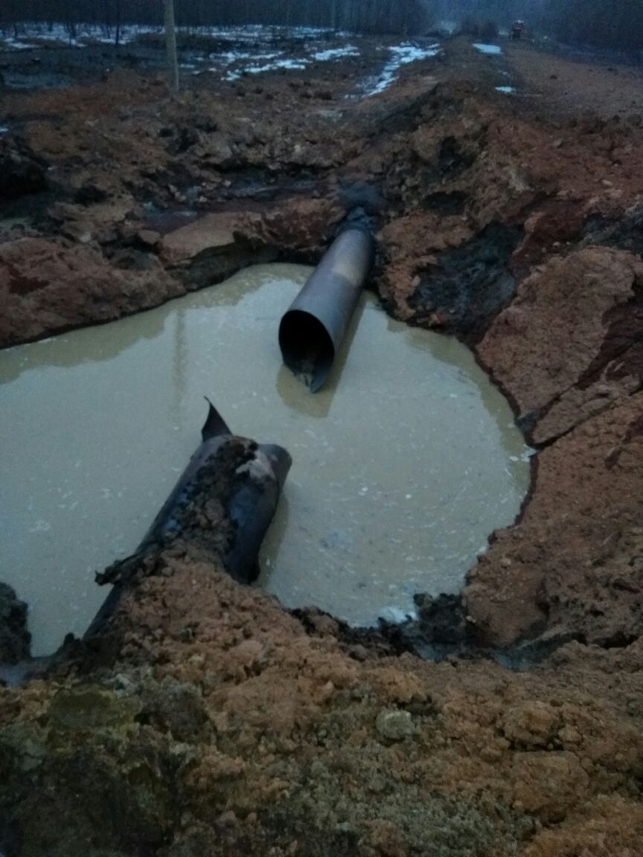
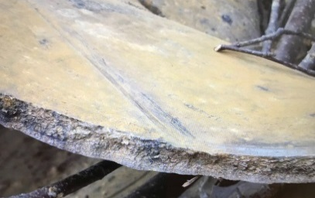
Аварии на линейной части магистральных газопроводов, произошедшие в 2018 году
ООО «Газпром трансгаз Нижний Новгород»
ООО «Газпром трансгаз Волгоград»
ООО «Газпром трансгаз Югорск»
03.03.2018
04.03.2018
04.03.2018
10.05.2018
разрушение МГ «Ямбург-Тула 1»
км 2445
очаг разрушения: кольцевое сварное соединение труб
разрушение МГ
«Петровск-Новопсков»
км 516
очаг разрушения:
кольцевое сварное соединение труб
разрушение МГ
«Игрим-Серов-
Нижний Тагил» км 563
очаг разрушения определяется комиссией
Итоги работы газотранспортных обществ по эксплуатации линейной части магистральных газопроводов, конденсатопроводов ПАО «Газпром» за 2017 год и задачи на 2018 год. Положительный опыт, проблемы.
Notes:
В 2018 году на линейной части магистральных газопроводов произошли две аварии.
03.03.2018 на 2445 км магистрального газопровода «Ямбург-Тула 1» ООО «Газпром трансгаз Нижний Новгород». Разгерметизация газопровода произошла по сварному соединению. Предварительная причина аварии: непроектное положение участка магистрального газопровода.
Вторая авария произошла 04.03.2018 на 516 км магистрального газопровода «Петровск-Новопсков» ООО «Газпром трансгаз Волгоград». Очагом разрушения также явился кольцевой сварной шов. Предварительной причиной разрушения стало наличие недопустимых дефектов в сварном соединении труб из-за нарушения сварочно-монтажных работ на этапе строительства газопровода.

Slide 6
Количество эксплуатируемой ТПА на объектах ПАО «Газпром»
Количество эксплуатируемой ТПА на объектах
ПАО «Газпром» на 01.01.2018 составляет более 508 тыс. единиц DN 50 – 1400
Итоги работы газотранспортных обществ по эксплуатации линейной части магистральных газопроводов, конденсатопроводов ПАО «Газпром» за 2017 год и задачи на 2018 год. Положительный опыт, проблемы.

Slide 7
Коэффициент технической исправности арматуры (Кти)
в 2012 – 2017 гг.
Коэффициент технической исправности арматуры (Кти)
Кти=Тэ/(Тэ+Тд), где Тэ – количество эксплуатируемой ТПА DN 50 - 1400 за отчетный период со сроком эксплуатации до 20 лет включительно;
Тд - количество демонтированной ТПА DN 50 - 1400 за отчетный период со сроком эксплуатации до 20 лет включительно, но без учета демонтированной арматуры в рамках реконструкции, капитального ремонта и частичной ликвидации объектов магистрального транспорта газа.
Итоги работы газотранспортных обществ по эксплуатации линейной части магистральных газопроводов, конденсатопроводов ПАО «Газпром» за 2017 год и задачи на 2018 год. Положительный опыт, проблемы.

Slide 8
Сведения о нарушениях охранных зон
и зон минимальных расстояний от объектов ЛЧ МГ
до строений и сооружений за 2017 г.
Количество объектов по состоянию на 01.01.2017 | Количество объектов по состоянию на 01.04.2018
36513 | 68240
Итоги работы газотранспортных обществ по эксплуатации линейной части магистральных газопроводов, конденсатопроводов ПАО «Газпром» за 2017 год и задачи на 2018 год. Положительный опыт, проблемы.

Slide 9
Предупреждение нарушений охранных зон и минимальных расстояний до объектов газотранспортной системы
Обеспечить патрулирование охранных зон и минимальных расстояний с использованием различных видов, средств и методов
Завершить работу по внесению в полном объеме в ЕГРН сведений о границах охранных зон и минимальных расстояний магистральных газопроводов
Организовать взаимодействие с местными органами власти при отводе земель под строительство и ведение хозяйственной деятельности
Обеспечить участие представителей ЭО в публичных слушаниях по вопросам использования земельных участков расположенных в границах охранной зоны и минимальных расстояний
Итоги работы газотранспортных обществ по эксплуатации линейной части магистральных газопроводов, конденсатопроводов ПАО «Газпром» за 2017 год и задачи на 2018 год. Положительный опыт, проблемы.

Slide 10
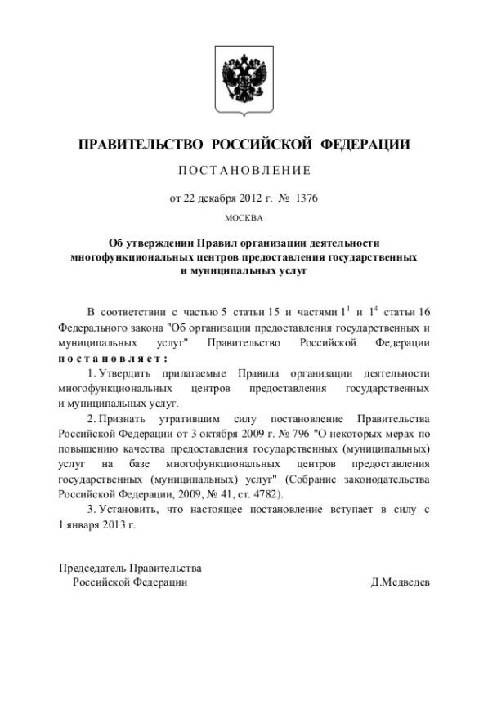
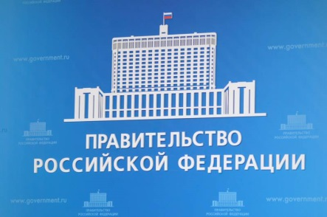
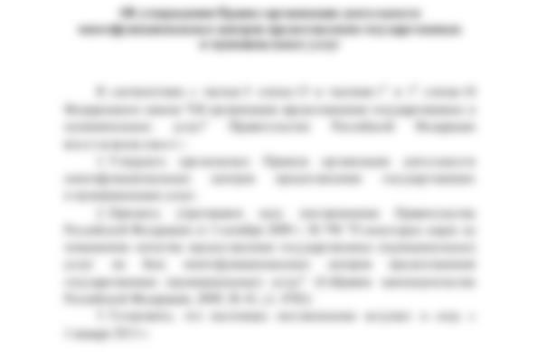
Нормативно-правовые акты,
утвержденные Правительством Российской Федерации
Постановлением Правительства Российской Федерации
от 8 сентября 2017 г. № 1083
утверждены Правила охраны магистральных газопроводов.
Notes:
Следует отметить, что одной из основных проблем, приводящих к возникновению нарушений, является несовершенство нормативно-правовой базы.
В этом направлении Газпромом организована и ведётся системная работа по обеспечению закрепления норм, регламентирующих требования к охранным зонам и минимальным расстояниям в правовых актах федерального уровня.
Так в рамках деятельности совместной рабочей группы Российским газовым обществом и Газпромом была инициирована разработка проекта Постановления Правительства РФ
об утверждении «Правил охраны магистральных газопроводов». Проект прошёл оценку регулирующего воздействия, рассмотрение в заинтересованных федеральных органах исполнительной власти и утвержден Постановлением Правительства Российской Федерации от 8 сентября 2017 г. № 1083.

Slide 11
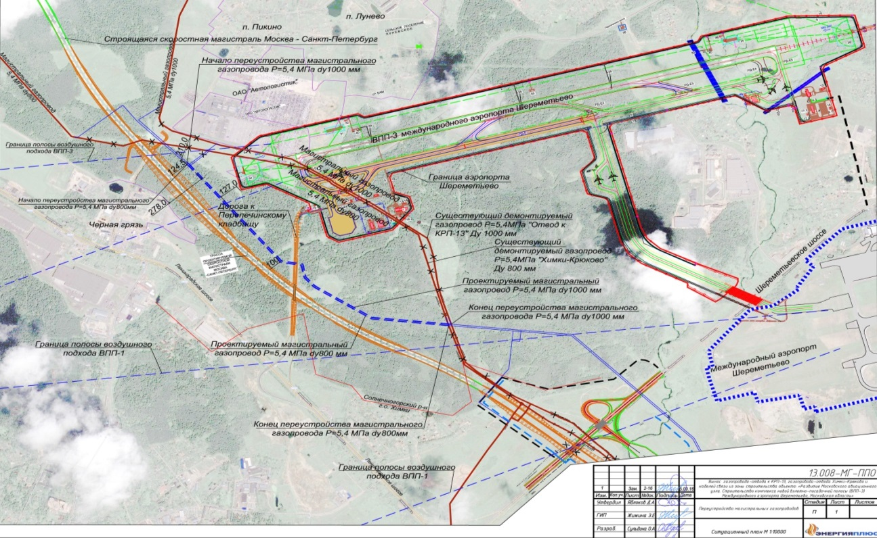
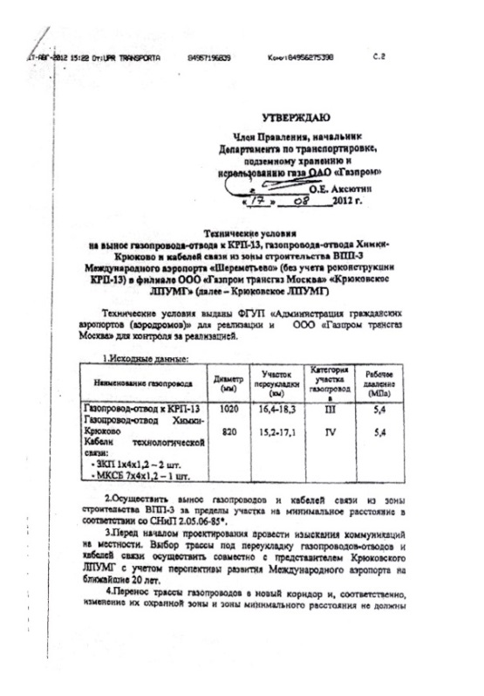
Проблемные вопросы при реализации технических условий на переустройство газопроводов ПАО «Газпром» в интересах третьих лиц
Итоги работы газотранспортных обществ по эксплуатации линейной части магистральных газопроводов, конденсатопроводов ПАО «Газпром» за 2017 год и задачи на 2018 год. Положительный опыт, проблемы.

Slide 12
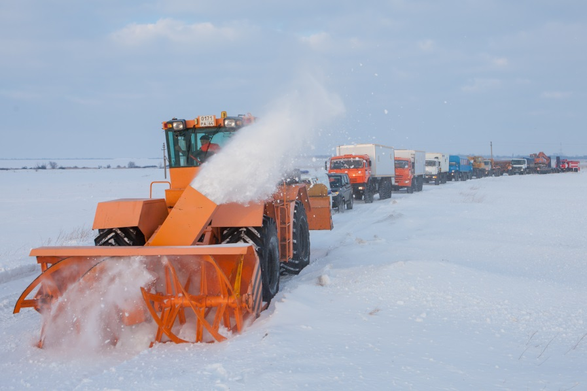
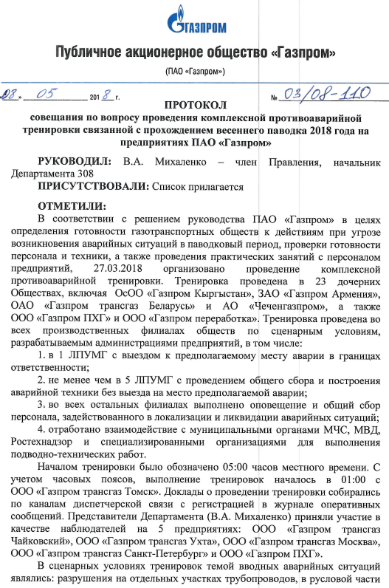
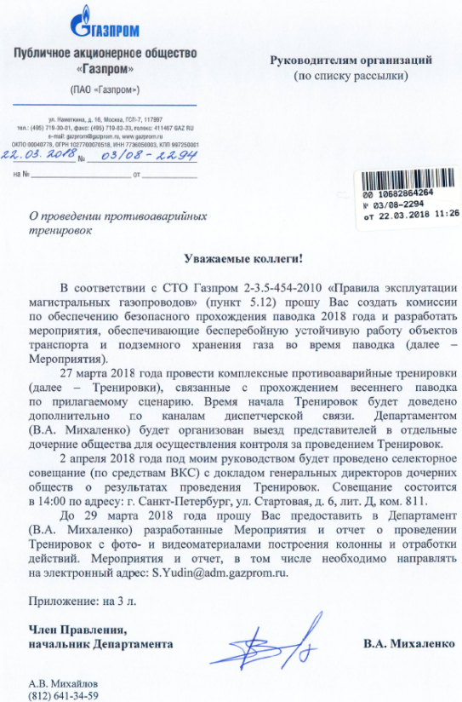
Комплексная противоаварийная тренировка в связи с проверкой готовности дочерних обществ к прохождению весеннего паводка 2018 года
Итоги работы газотранспортных обществ по эксплуатации линейной части магистральных газопроводов, конденсатопроводов ПАО «Газпром» за 2017 год и задачи на 2018 год. Положительный опыт, проблемы.

Slide 13
Основные задачи на 2018 год
Ввод в эксплуатацию 491,1 км линейной части в том числе: 107,2 км замыкание лупингов МГ «Северо-Европейский газопровод 2н», 383 км «Ухта -Торжок 2 н. (Ямал)», 0,9 км развитие газотранспортных мощностей ЕСГ в Северо-Западном регионе на участке Грязовец - КС-Славянская; Обеспечить общий объем товаротранспортной работы в размере 1580,061 млрд м³ Снизить на 10 % показатель аварийности; Повысить коэффициент технической исправности арматуры Кти = 0,997; Выполнить 11 комплексов планово-профилактических и ремонтных работ.
Итоги работы газотранспортных обществ по эксплуатации линейной части магистральных газопроводов, конденсатопроводов ПАО «Газпром» за 2017 год и задачи на 2018 год. Положительный опыт, проблемы.

Slide 14
Благодарю за внимание!
Итоги работы газотранспортных обществ по эксплуатации линейной части магистральных газопроводов, конденсатопроводов ПАО «Газпром» за 2017 год и задачи на 2018 год. Положительный опыт, проблемы.

